Slide 1


MÔN I: BUSINESS MANNER
09/2019
01

Slide 2

Nội dung môn học:
B U S I N E S S M A N N E R
Văn hóa ứng xử khi làm việc tại doanh nghiệp
T E A M - W O R K &
P R E S E N T A T I O N
Kỹ năng làm việc nhóm và thuyết trình khi làm dự án
HORENSO
Báocáo (Ho)
Liên lạc (Ren)
Thảo luận (So)

Slide 3
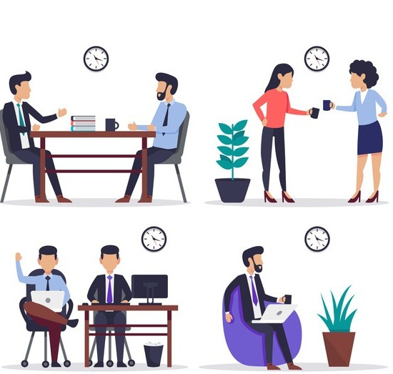
I. Business Manner
Thời gian làm việc
Chào hỏi tại Văn phòng
Trang phục
Không gian công cộng
Một số quy tắc ứng xử khác

Slide 4
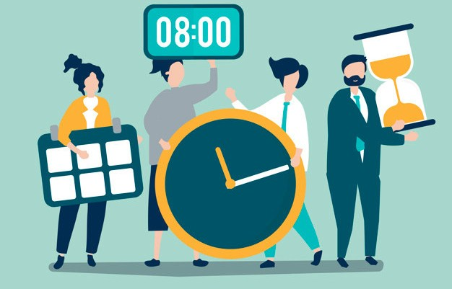
Thời gian làm việc
Working time = Salary
Thời gian làm việc
Sáng: 8:00-12:00
Chiều: 13:30-17:30
Hạn chế làm việc riêng:
Việc không gấp để sau
- Chuẩn bị và tự điều chỉnh để đến điểm hẹn trước ít nhất 5 phút so với lịch hẹn

Slide 5
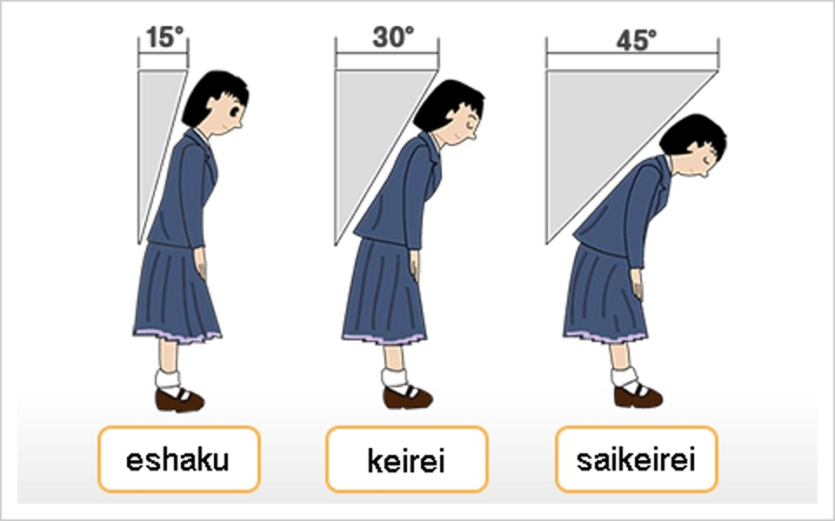

Chào hỏi tại Văn phòng
Mắt nhìn thẳng khoảng 3m khi chào hỏi đồng nghiệp, bạn bè
Mắt nhìn thẳng khoảng 2m khi chào hỏi cấp trên, khách hàng, người lớn tuổi hơn
Mắt nhìn thẳng khoảng 1m khi thể hiện thành ý (cám ơn, xin lỗi)

Slide 6
Chào hỏi tại Văn phòng
Chào hỏi là điểm bắt đầu của quan hệ giữa con người với con người
Sẵn sàng là người chào hỏi trước
Chào hỏi với thái độ tích cực

Slide 7



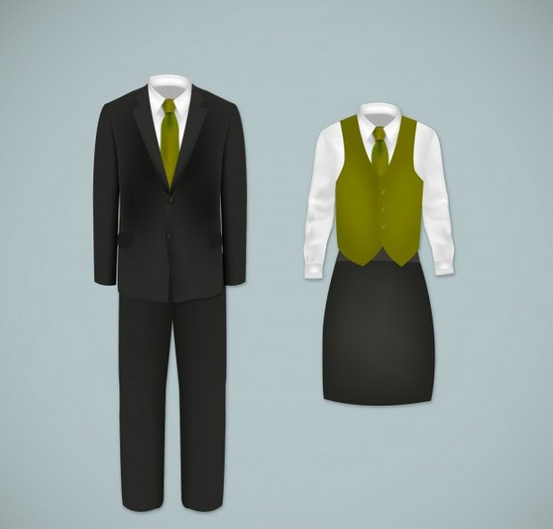
Trang phục
- Lịch sự
- Đơn giản
- Thoải mái

Slide 8
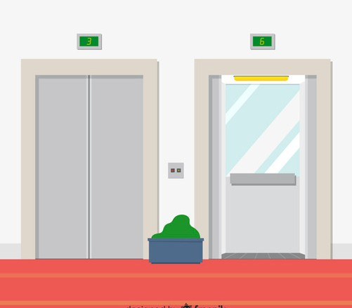
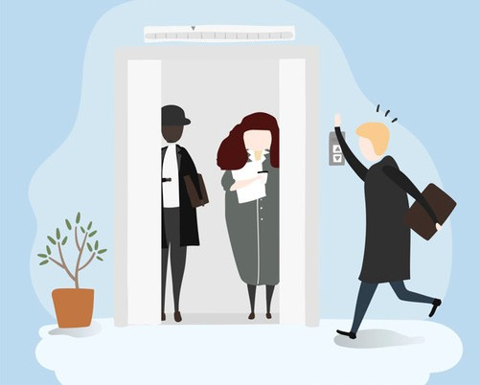
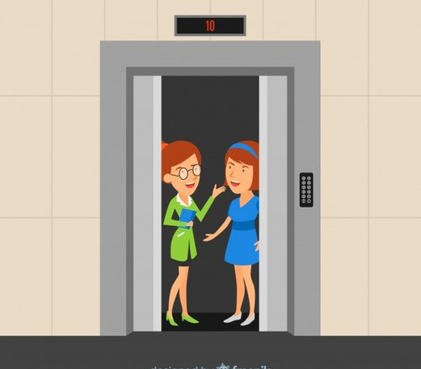
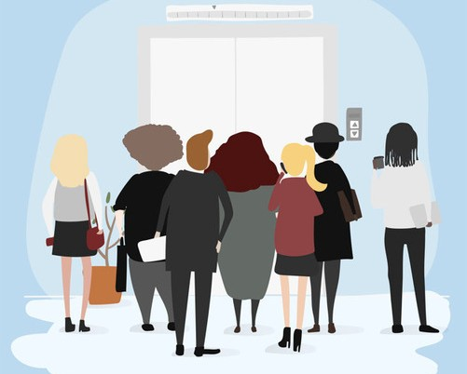
NƠI CÔNG CỘNG
2
Nói chuyện lịch sự, hạn chế gây ồn ào
Xếp hàng khi vào/ra thang máy
Bấm giữ cửa cho mọi người vào/ra thang máy

Slide 9
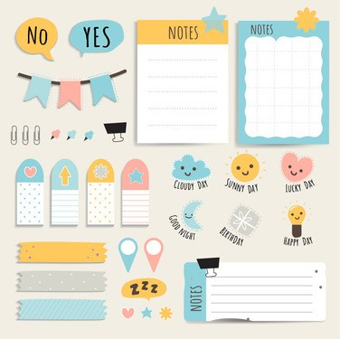
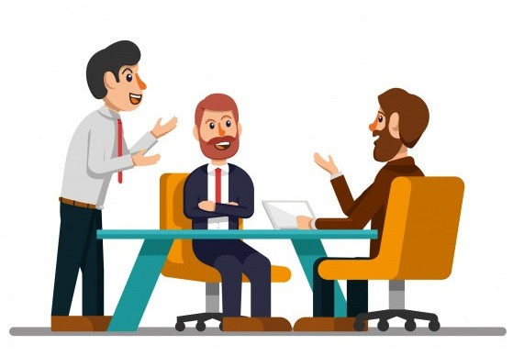
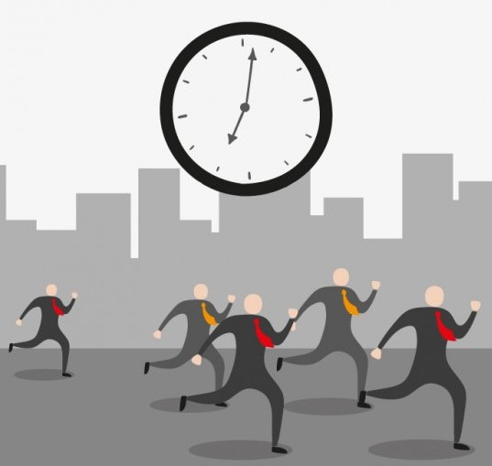
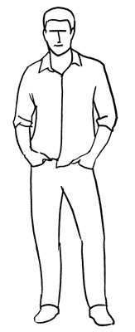


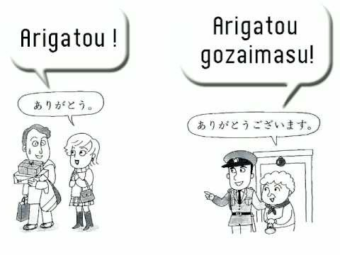
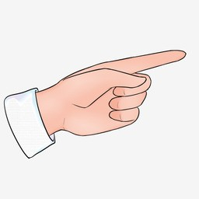
Một số quy tắc ứng xử khác

Slide 10
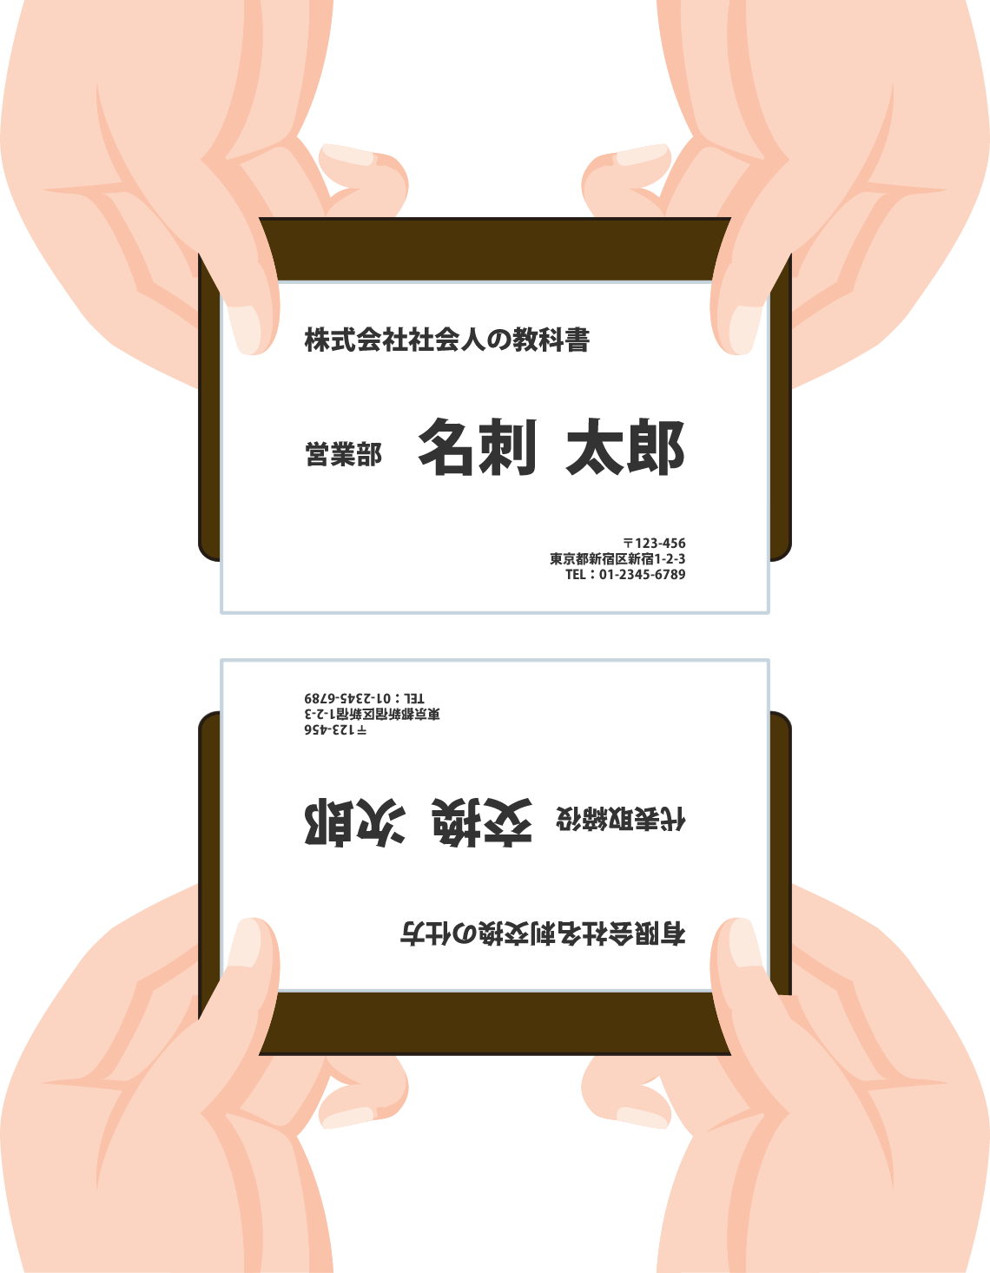
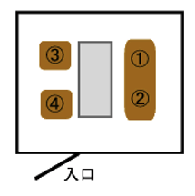

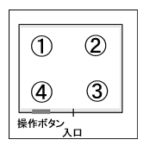
Một số quy tắc ứng xử khác
Quy tắc ứng xử khi trao đổi danh thiếp
Quy tắc ứng xử khi gọi/nghe điện thoại
Quy tắc ứng xử sắp xếp chỗ ngồi trong phòng họp/taxi/thang máy

Slide 11

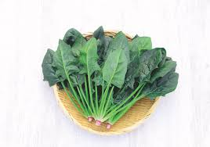

II. Horenso?

Slide 12

II. Horenso
B Á O C Á O ( H O )
LIÊN LẠC (REN)
THẢO LUẬN (SO)
HO-REN-SO là nguyên tắc không thể thiếu để hoàn thành công việc (task) đúng tiến độ và đảm bảo chất lượng.

Slide 13



Báo cáo (HOkoku)
Khi đảm nhận task, cần báo cáo tới cấp trên hoặc người chịu trách nhiệm task:
Báo cáo hàng ngày tiến độ và kết quả làm việc
Báo cáo ngay khi hoàn thành task, hoặc khi gặp các vấn đề/lỗi phát sinh ảnh hưởng đến tiến độ hoàn thành và chất lượng của task

Slide 14


Liên lạc (RENraku)
Khi gặp phải vấn đề ảnh hưởng tới công việc (ví dụ: đi muộn, đau ốm, xin nghỉ gấp, ...) cần liên lạc với cấp trên/người chịu trách nhiệm task và những người liên quan
Tùy độ ảnh hưởng mà thời gian liên lạc trước khác nhau.

Slide 15


Thảo luận (SOdan)
Nhận diện mức độ nghiêm trọng của vấn đề, đưa ra quyết định cần thảo luận, bàn bạc với cấp trên/người chịu trách nhiệm task và những người liên quan
=> Để cùng tìm ra cách giải quyết hợp lý
Khi sự việc không ảnh hưởng nhiều người nhưng bản thân thấy khó giải quyết thì cũng nên thảo luận với người có thể giải quyết được vấn đề.

Slide 16

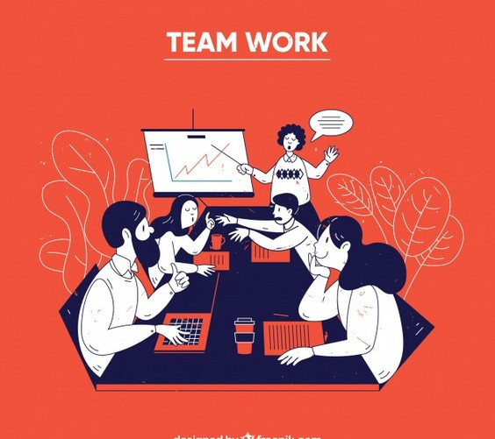
III.TEAM-WORK & PRESENTATION
Sẽ được đào tạo nâng kĩ năng khi thực tế vào dự án.
Học hỏi từ sếp, các đồng nghiệp khác.
Học hỏi từ khách hàng.
Tiếp thu ghi nhận các ý kiến và cải thiện bản thân.

